Slide 1

RAKENNUS- JA YMPÄRISTÖVALVONTA
RAKENNUSVALVONTA, TERVEYSVALVONTA, YMPÄRISTÖPALVELUT

Slide 6
EHTO RAKENNUSLUVASSA
R1 Radonhuomautus: Rakennuspaikka sijaitsee sellaisella alueella, jonka läheisyydessä kaupunki on suorittanut radonpitoisuusmittauksia. Tuloksissa on esiintynyt ohjearvot ylittäviä pitoisuuksia, minkä vuoksi rakentajaa kehotetaan ottamaan tämä huomioon rakennuksen erityissuunnitelmissa.

Slide 7
AINA EI KUITENKAAN MENE PUTKEEN
Pari varoittavaa esimerkkiä:
1. Asuinkerrostalo vuodelta 2010
Asukas mittautti asuntonsa radonpitoisuuden; arvot ylittyivät
Asiaa tutkittiin ja havaittiin seuraavat virheet: alapohjan radontiivistys osittain puutteellinen ja radonimuri asentamatta. Puutteet korjattiin ja asia tuli kuntoon
2. Rivitalo vuodelta 2008
Radon ja hajuhaittoja
Syynä radonsuojauksen osittainen poisjättäminen (kuvat seuraavalla sivulla)
Tapausten opetus:
Hyvän suunnittelun lisäksi työ on tehtävä huolella ja suunnitelmia on myös noudatettava
Työn todentaminen ja valvonta tärkeää

Slide 9
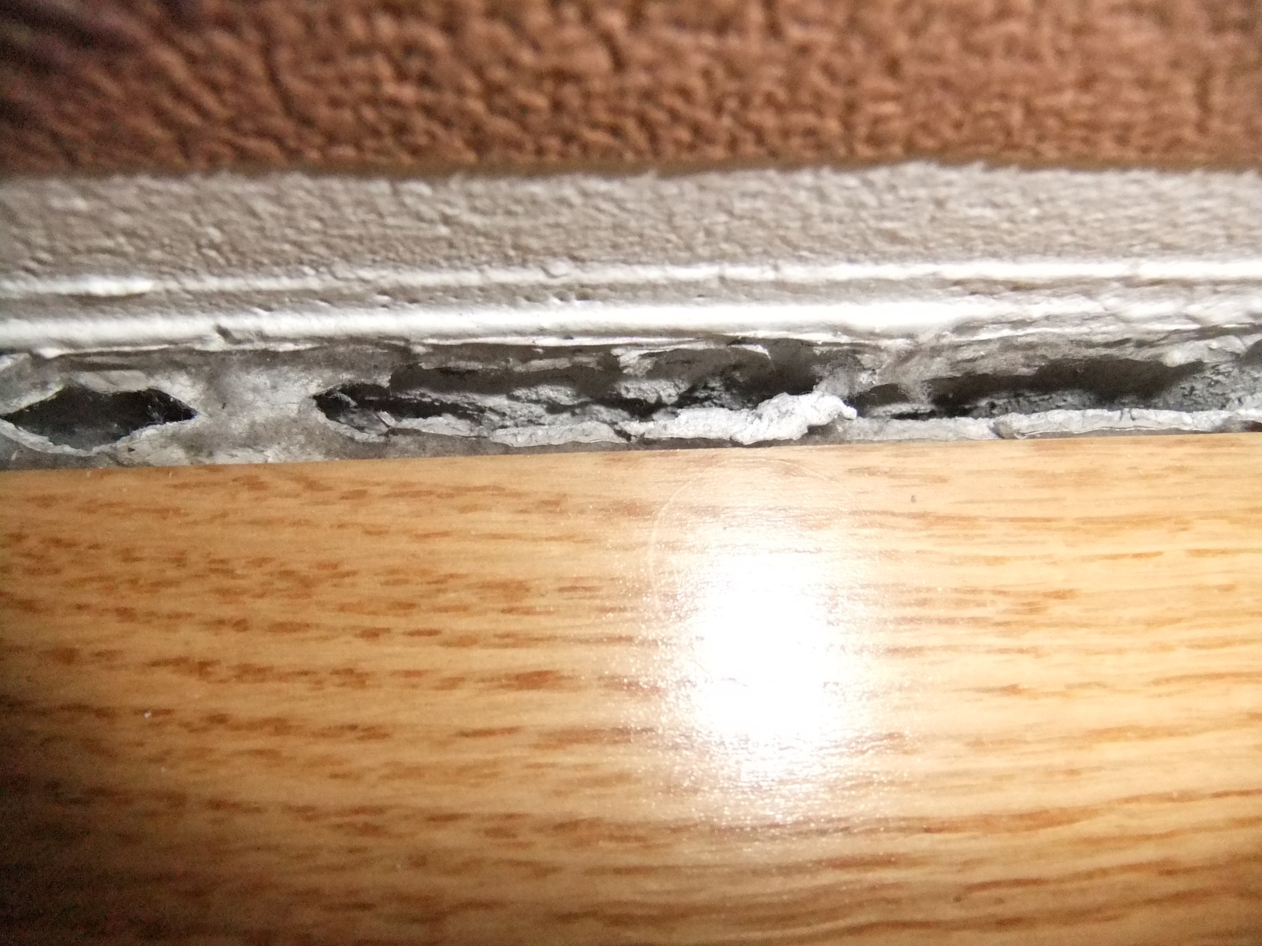

Slide 10
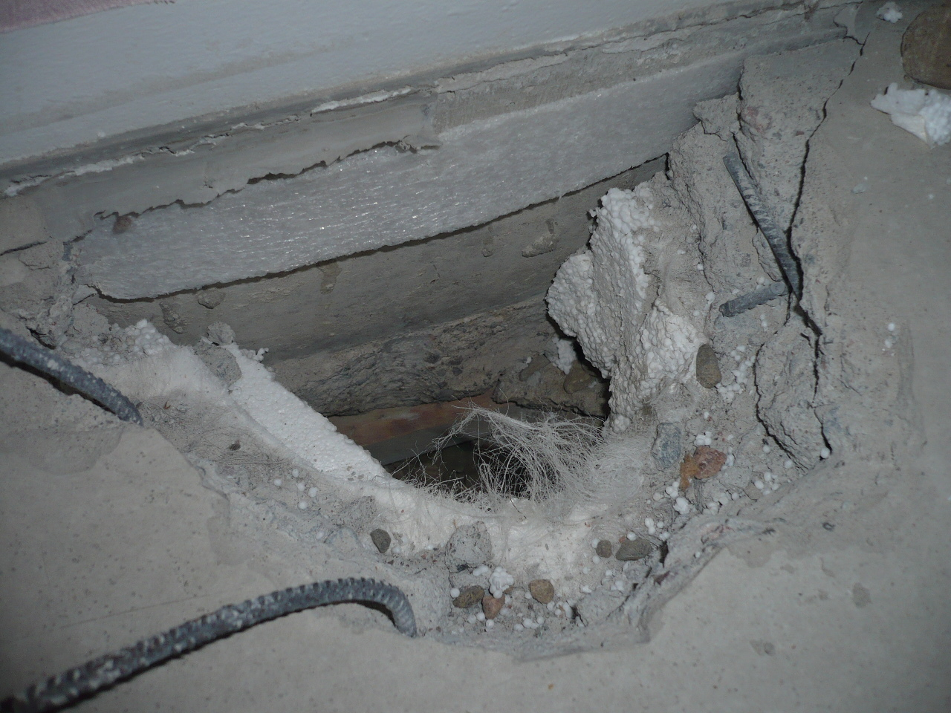
R1 Radonhuomautus: Rakennuspaikka sijaitsee sellaisella alueella, jonka läheisyydessä kaupunki on suorittanut radonpitoisuusmittauksia. Tuloksissa on esiintynyt ohjearvot ylittäviä pitoisuuksia, minkä vuoksi rakentajaa kehotetaan ottamaan tämä huomioon rakennuksen erityissuunnitelmissa.

